Slide 1
Веб сайт – генератор QR-кодов
Целиков Даниил

Slide 2
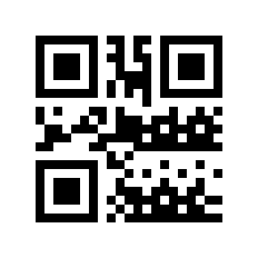
Суть проекта заключается в облегчении создания QR-кодов, которые становятся всё более популярными, для обычных пользователей.

Slide 3
(alpha) Интерфейс
Интерфейс крайне прост и интуитивно понятен: Имеются 3 вкладки: для создания кодов, для их хранения, и для входа в аккаунт.

Slide 4
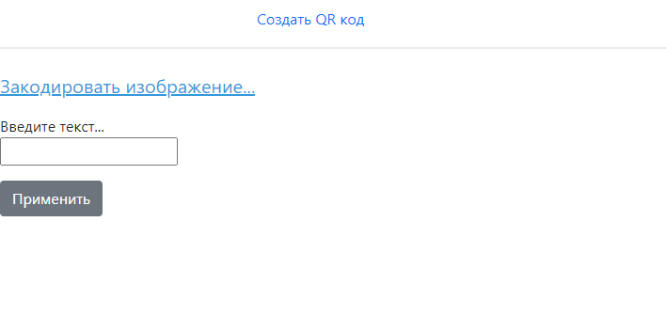
Создание QR кодов
Полюзователю даётся возможность создать Qr код: с картинкой внутри, и без.
Предоставляется поле ввода текста и кнопка создания.

Slide 5
Аккаунт
После создания кода пользователю будет предложено сохранить его онлайн, для чего ему нужно будет создать аккаунт, иначе – он может просто сохранить код к себе на компьютер.

